Slide 1
廃材がケニアを変える
東京工業大学無機材料工学科学部３年 畑井 丈虎

Slide 2
１．ケニアってどんなところ
２．活動背景
３．農業廃材原料の炭の作製活動
４．農業廃材原料の炭の普及活動
５．今後の活動予定
６．未来へ

Slide 3
１．ケニアってどんなところ
２．活動背景
３．農業廃材原料の炭の作製活動
４．農業廃材原料の炭の普及活動
５．今後の活動予定
６．未来へ

Slide 4
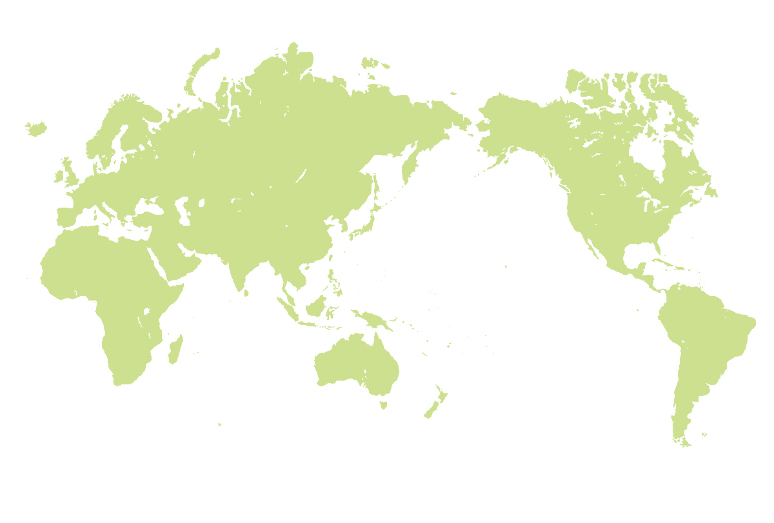
ケニアってどんなところ？

Slide 5
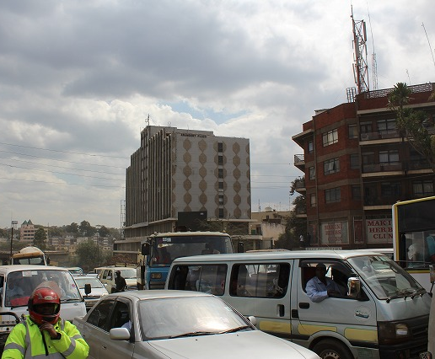
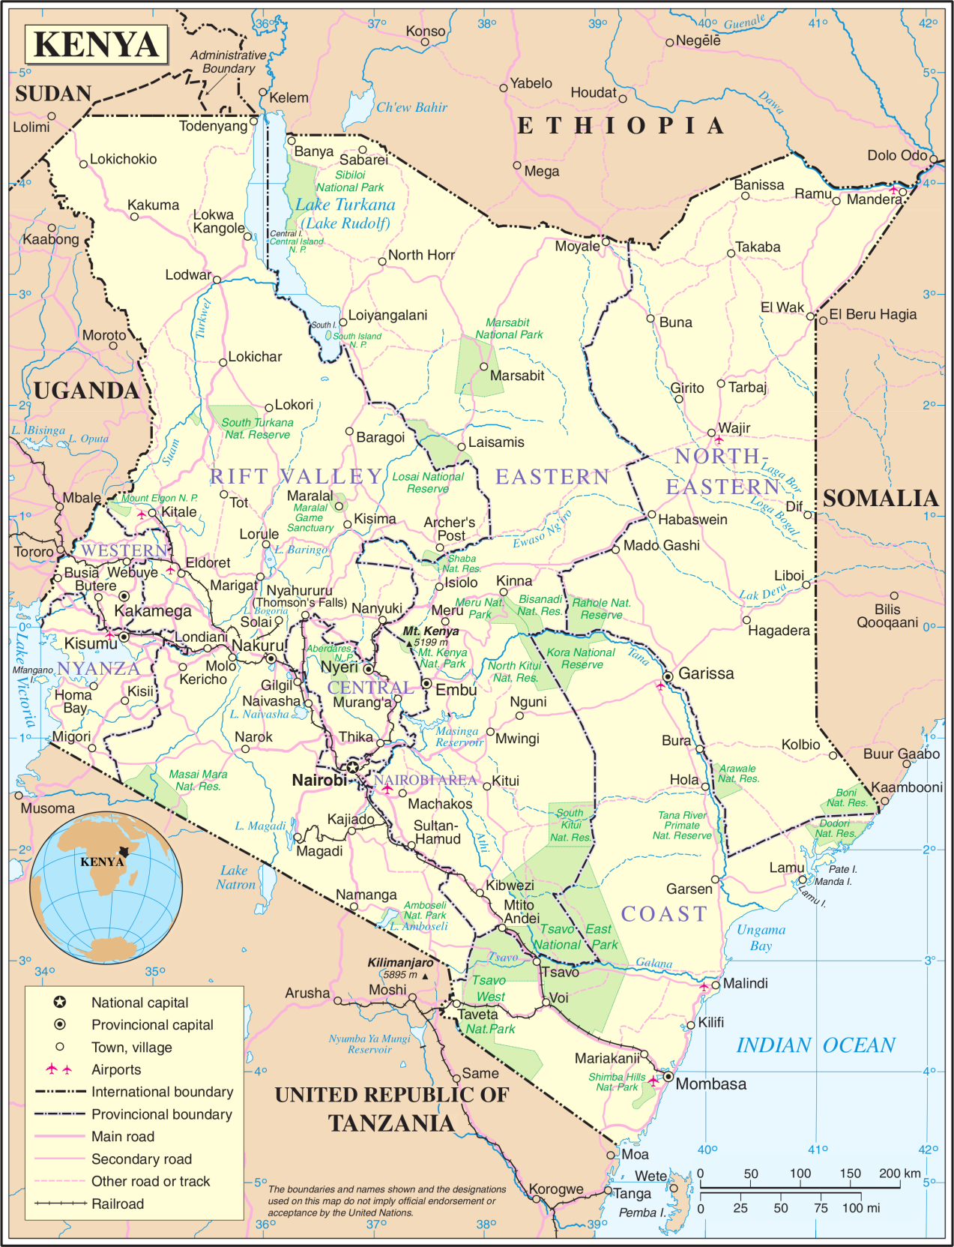
首都ナイロビ
人口303.9万人

Slide 6
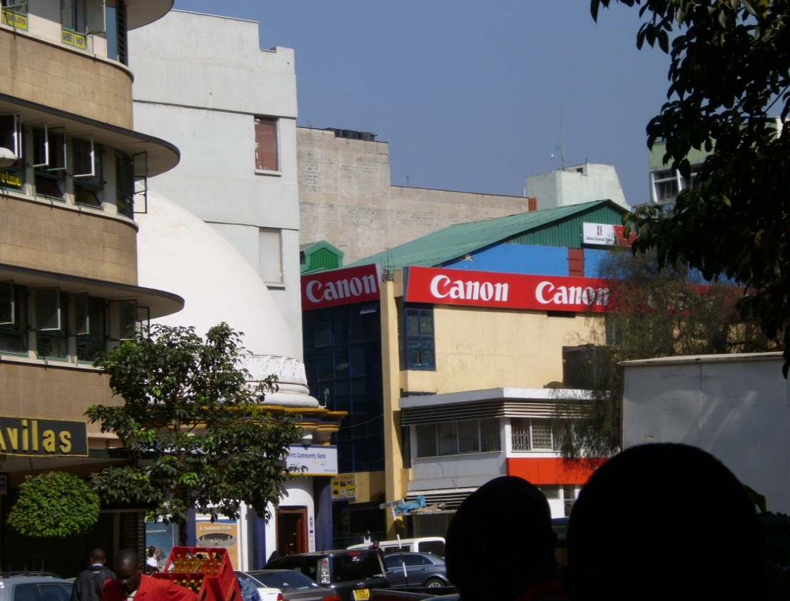
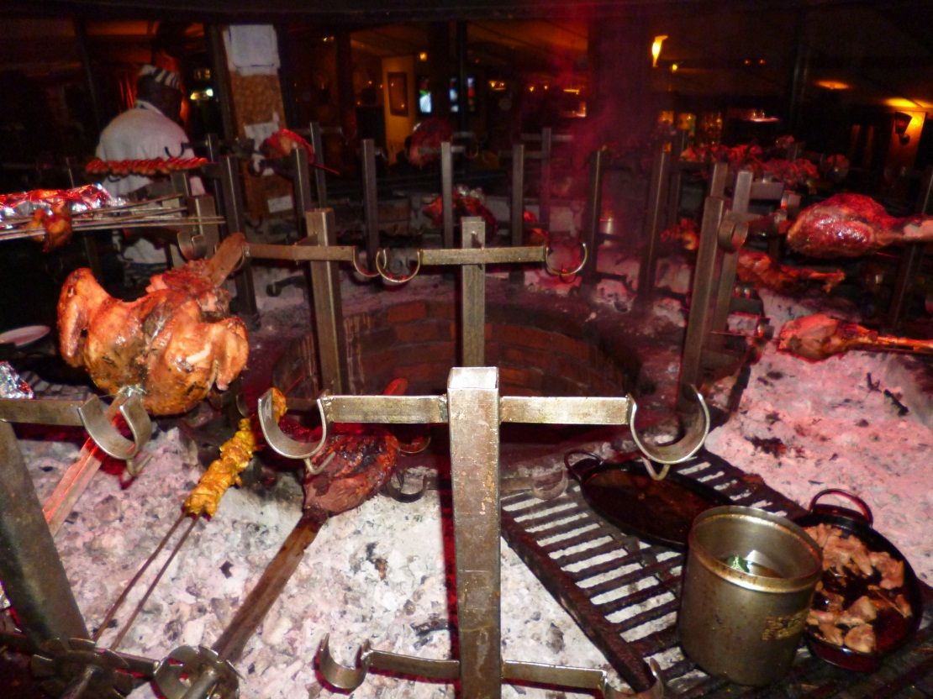
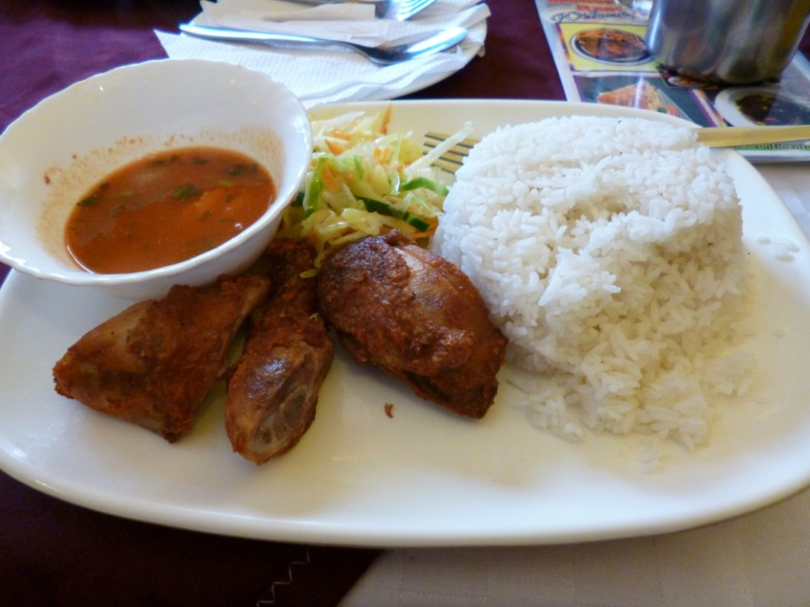
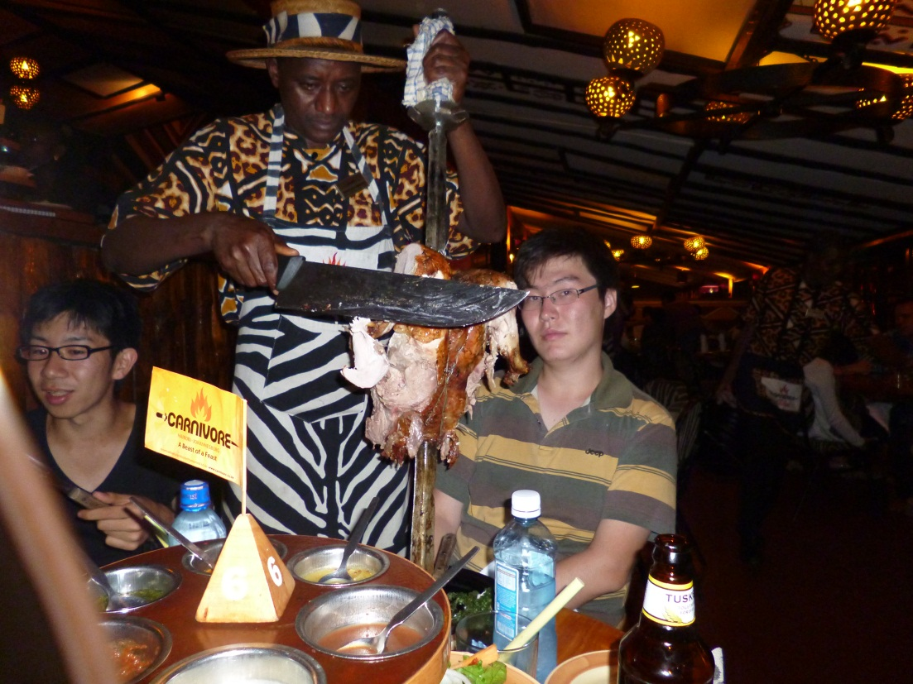
ナイロビってこんなところ

Slide 7
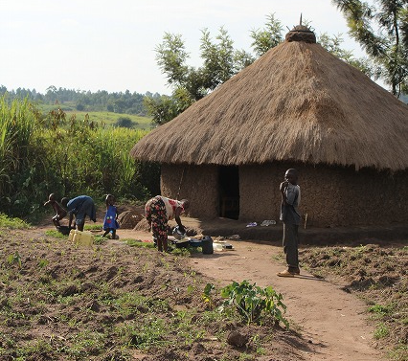
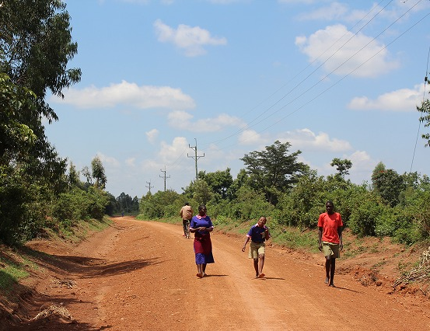
西ケニア ムミアス
西ケニア人口340万人

Slide 8
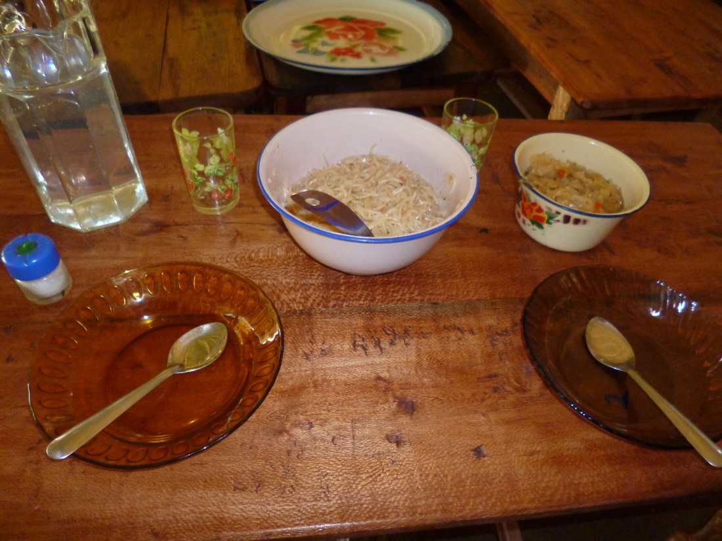
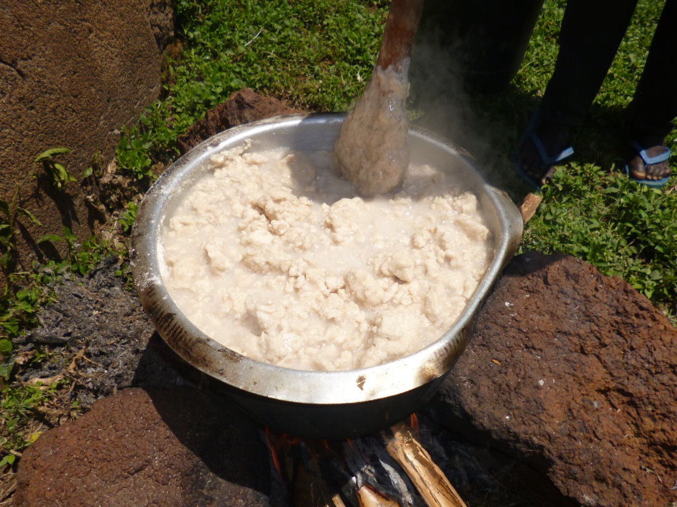
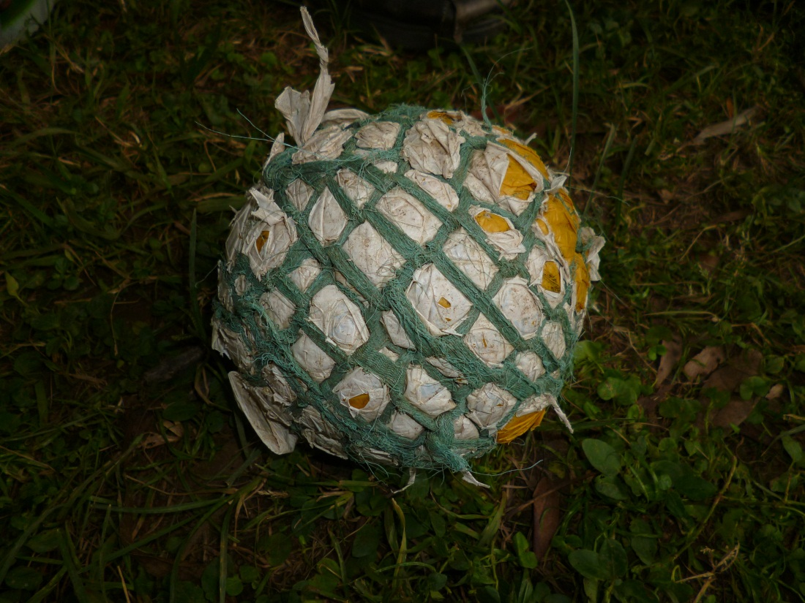
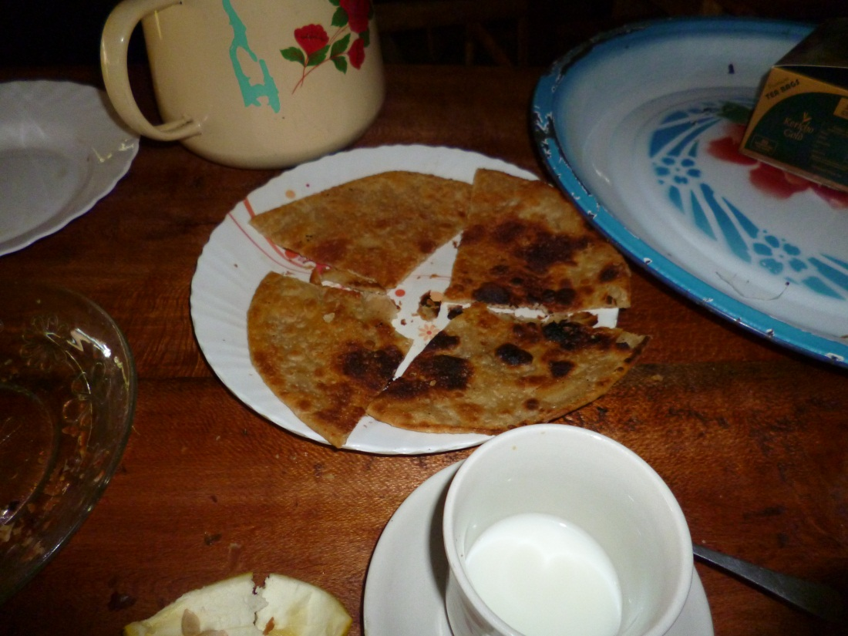
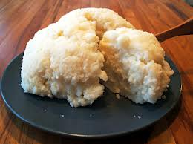

Slide 9
１．ケニアってどんなところ
２．活動背景
３．農業廃材原料の炭の作製活動
４．農業廃材原料の炭の普及活動
５．今後の活動予定
６．未来へ

Slide 10
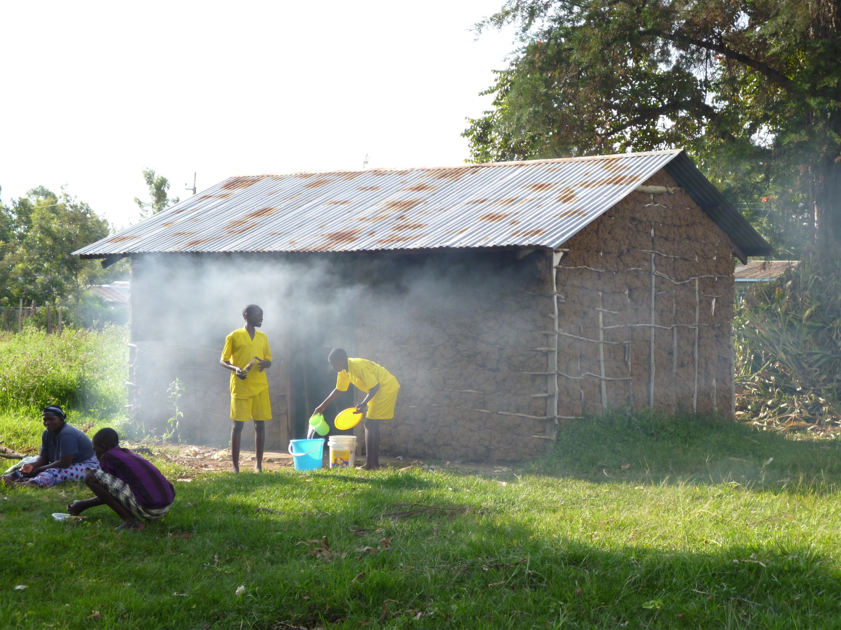
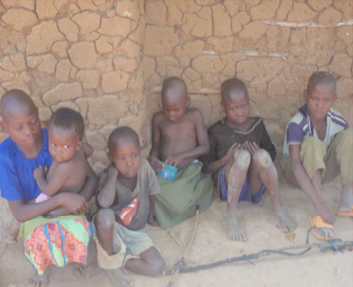
メンバーの一人がソーラーランタンの調査員として８か月間ケニアへ
貧困問題や料理中に発生する大量のガスによる健康問題を目の当たりにし、活動を始める

Slide 11
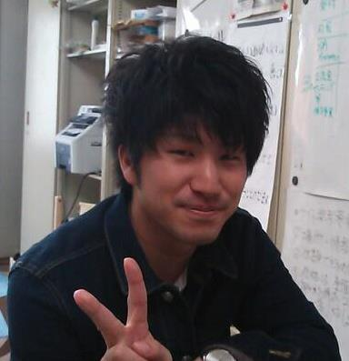
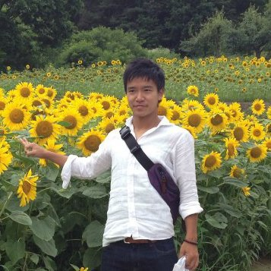
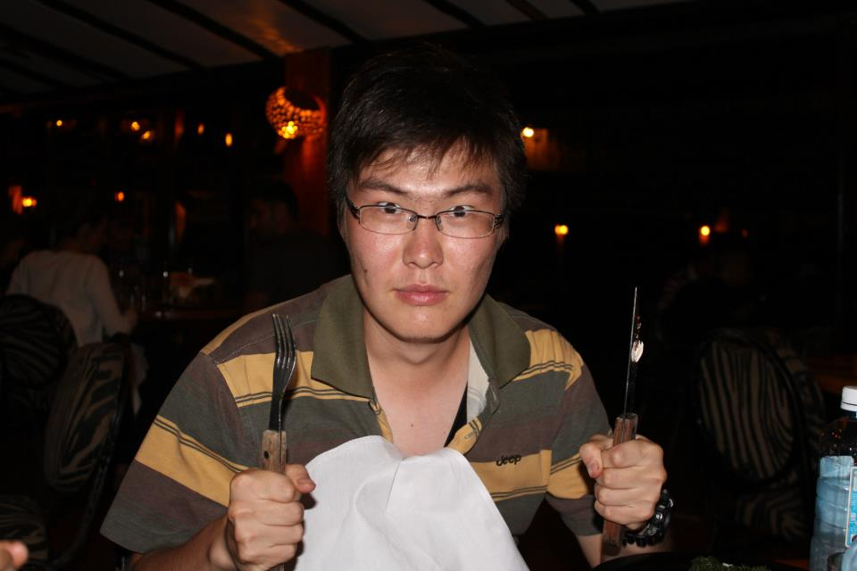
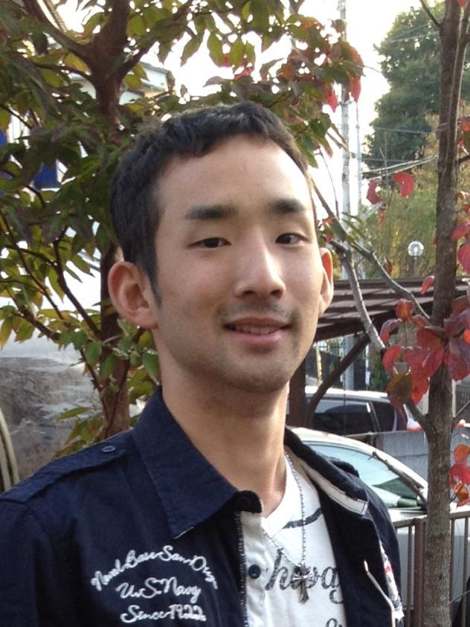
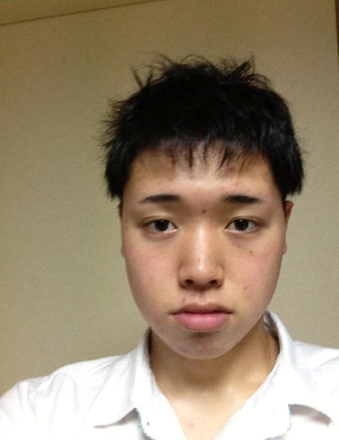
畑井 丈虎
無機材料３年
祖田 真志
国際開発４年
D.Tugu
有機材料３年
辻 陽平
理学部物理学科志望１年
黒川 輝
応用科学３年
澤村 新之介
国際開発２年

Slide 12
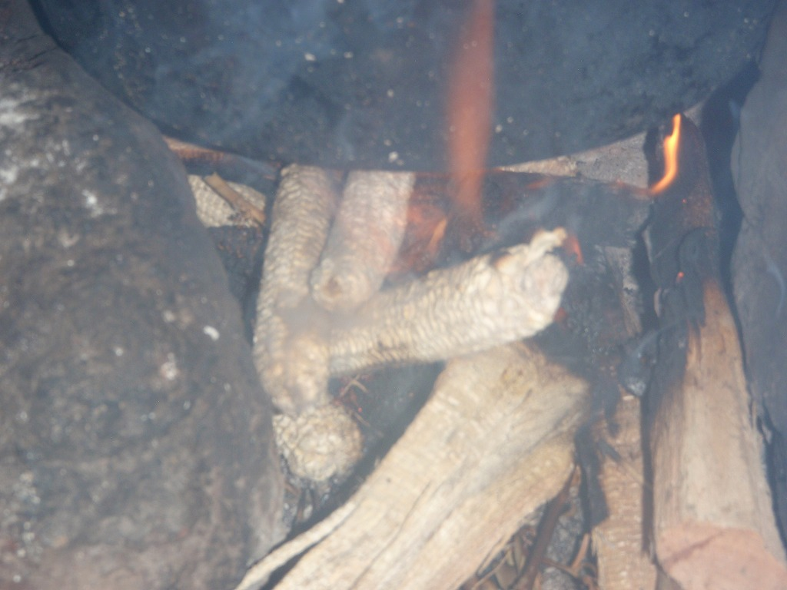
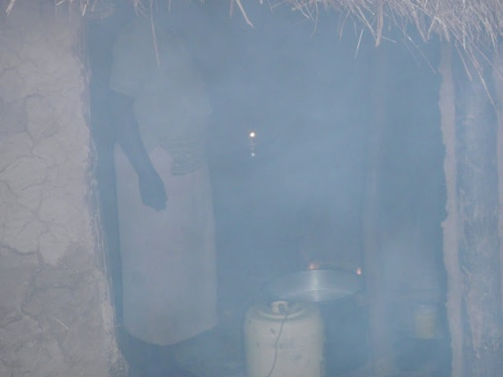
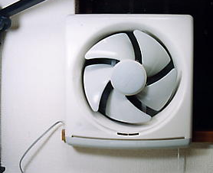
燃料
健康意識
換気扇
健康問題の原因

Slide 13
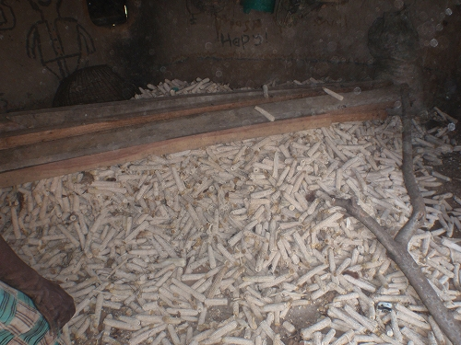
農業廃材原料の炭に着目
・廃材を使用するので、安くできる
・現地に廃材が沢山あるので、継続
的に普及できる

Slide 14
１．ケニアってどんなところ
２．活動背景
３．農業廃材原料の炭の作製活動
４．農業廃材原料の炭の普及活動
５．今後の活動予定
６．未来へ

Slide 15
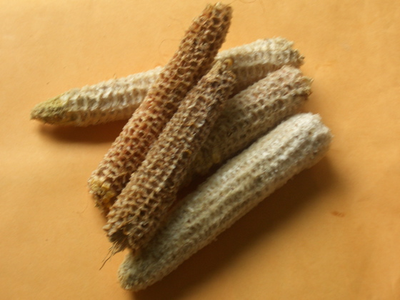
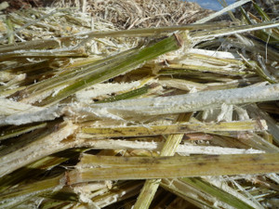
廃材の種類
トウモロコシの芯
サトウキビの搾りカス
・炭化しやすい
・収穫時期が年に２回
・村での生産量が多い
・炭化しにくい
・収穫時期が年中
・かなり安い

Slide 16
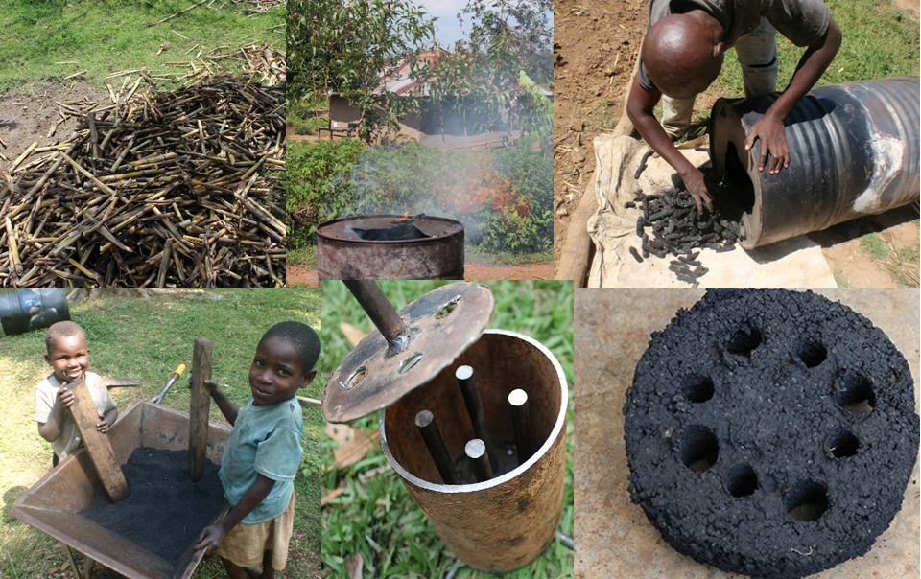
農業廃材原料の炭の作り方
①乾燥
②炭化
③クラッシュ
④コンプレス

Slide 17
農業廃材原料の炭の品質
【現地のレストランシェフ】
・燃焼時間、火力共に十分
・煙が少ない
・着火、強度に問題がある
【日本人の炭の専門家】
・分析の結果、灰分が多く燃料として充分使える
・燃焼時間、火力共に十分
・強度に問題がある
クラッシュが甘く、炭の粒が大きいことが原因

Slide 18
生産ラインの問題点
①クラッシャーの精度が悪い
→大田区の町工場と共同開発中
②コンプレスの過程で時間のロスが多い
→新たなコンプレッサーの図案作成中
③サトウキビなどの繊維が細い廃材の炭化効率
→考案中

Slide 19
生産ラインの今後の展望
2013年夏
2014年春
2014年夏
新クラッシャー
の導入
新コンプレッサーの導入
サトウキビの炭化

Slide 20
１．ケニアってどんなところ
２．活動背景
３．農業廃材原料の炭の作製活動
４．農業廃材原料の炭の普及活動
５．今後の活動予定
６．未来へ

Slide 21
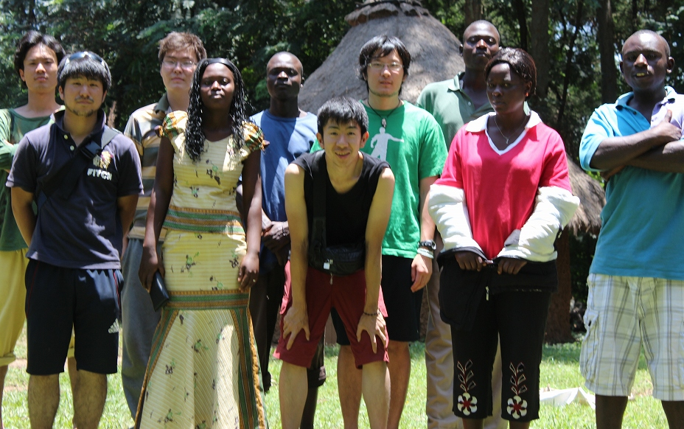
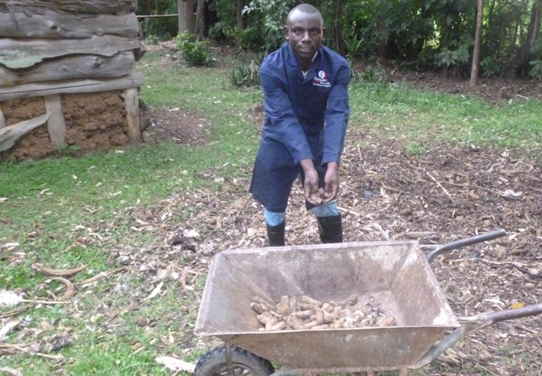
持続的普及のために会社設立
社名
Community
Energy Efficiency Initiative(CEEI)
メンバー
現地のケニア人２人
東工大生６人

Slide 22
VISIONとMISSION
【VISION】
現地にある材料を利用し、ケニア人の健康問題改善と生活水準の向上を目指す
【MISSION】
持続的に安価な農業廃材原料の炭を普及させる

Slide 23
ビジネスモデル
村人
レストラン
炭
炭
廃材
CEEI
お金
村人は貧困層なので、普及のために炭をただで配り、利益はレストランから得る

Slide 24
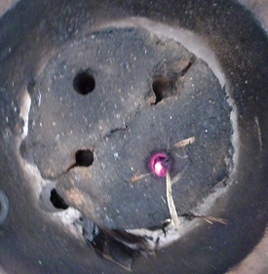
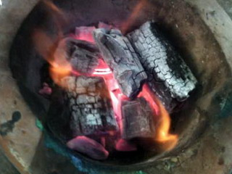
競合分析
農業廃材原料の炭
＜火力＞ 十分料理ができる
＜燃焼時間＞１．５ｈ
＜強度＞もろい
＜着火＞着火しにくい
＜コスト＞５０ kg １７０ksh
木炭
＜火力＞ 十分料理ができる
＜燃焼時間＞１．２ｈ
＜強度＞硬い
＜着火＞比較的着火しやすい
＜コスト＞５０ kg ２５０ksh

Slide 25
ビジネスの問題点
村人が、廃材の運搬をしてまで炭を使うモチベーションがあるのかが不明
↓
安価に廃材を買い取ることなどを検討中

Slide 26
今後の展開
2013年夏
2014年春
2014年夏
ルバンガ村での炭の普及開始
ムミアス村に展開
隣町に展開
新クラッシャー
の導入
新コンプレッサーの導入
サトウキビの炭化

Slide 27
１．ケニアってどんなところ
２．活動背景
３．農業廃材原料の炭の作製活動
４．農業廃材原料の炭の普及活動
５．今後の活動予定
６．未来へ

Slide 28
今後の活動予定
６月
・クラッシャーの試作品を３つ作る
・ビジネスモデルの詳細決定
７月
・クラッシャー完成
８月
・コンプレッサー図案作製
・渡航スケジュール決定
８月１６日～９月４日 in ケニア
・クラッシャー導入
・ビジネス開始

Slide 29
１．ケニアってどんなところ
２．活動背景
３．農業廃材原料の炭の作製活動
４．農業廃材原料の炭の普及活動
５．今後の活動予定
６．未来へ

Slide 30
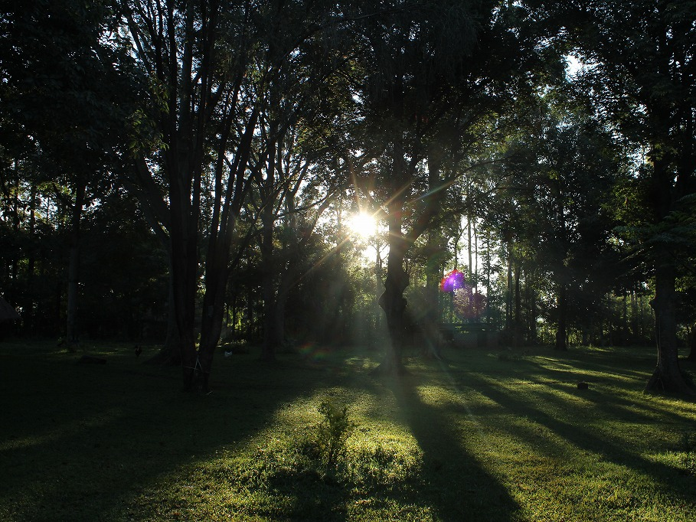
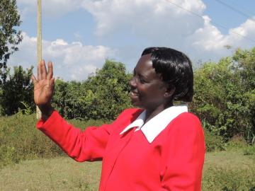
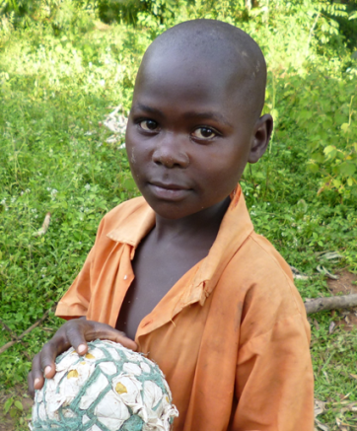
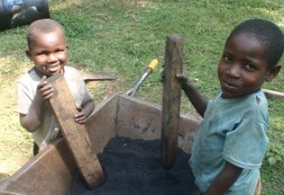
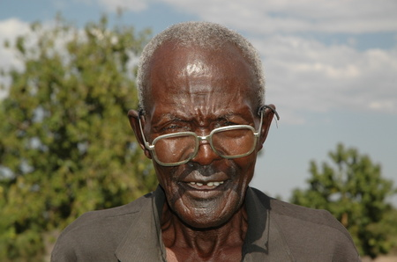
未来へ
炭による健康問題解決により、
生活水準の向上、発展の第一歩へ

Slide 31
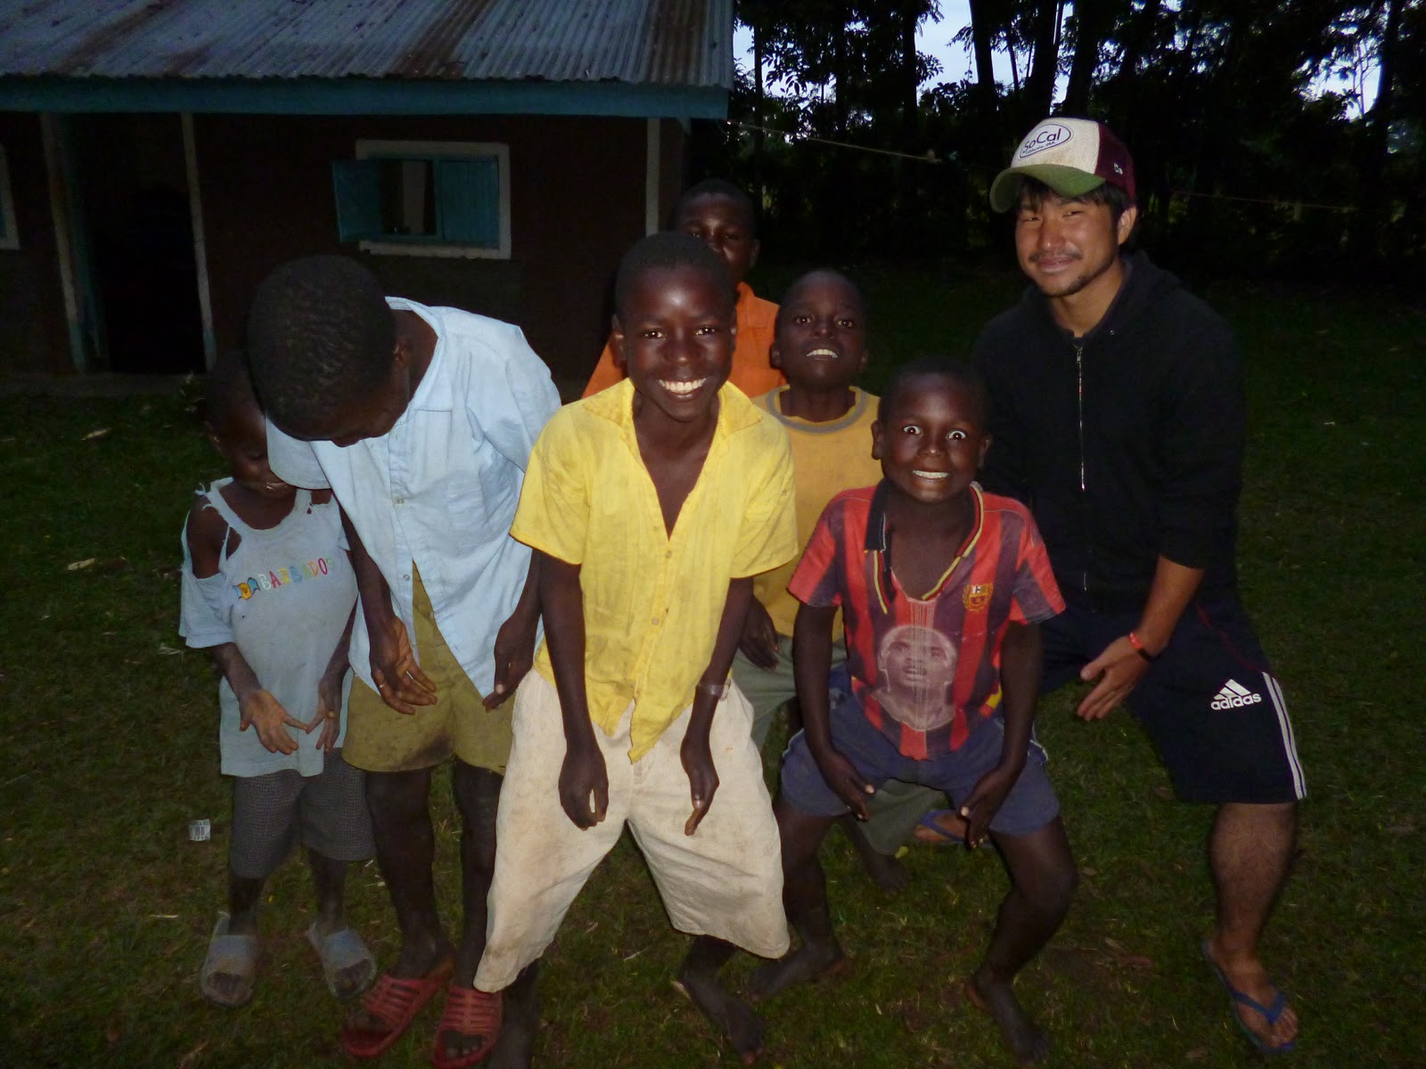
Thank you for listening
Thank you for your attention
東京工業大学無機材料工学科学部３年 畑井 丈虎

